Slide 1




Tiedoksi diojen käyttäjille
Diojen muistiinpanoista löytyy lisätietoa ja lähteitä. Tutustuthan niihin ennen oppitunnin pitämistä.

Slide 2

Turvallisesti netissä
-oppituntidiat
Notes:
https://eperusteet.opintopolku.fi/#/fi/opetussuunnitelma/27446736/perusopetus/tekstikappale/29067179
Minimivaatimukset 7.-9.lk digiturvataitoihin:
Tunnistan median käytön vaikutuksia omaan hyvinvointiini ja arkeeni. (7.lk)
Tiedän, millaisia ongelmatilanteita nettiympäristössä saattaa kohdata. (8.lk)
Opin netissä tarvittavia turvataitoja ja selviytymiskeinoja. (8.lk)
Tiedän, että ahdistelua tai häirintää ei tarvitse sietää netissä. (9.lk)
Osaan toimia netin häirintätilanteissa ja muissa uhkaavissa tilanteissa. (9.lk)
7.Lk Selviytymis- ja digiturvataidot
Turvaverkkoni
Kiusaaminen ja henkinen väkivalta
Stop nettikiusaamiselle ja ilkeilylle
Seksuaalioikeuksien kunnioittaminen koulussa
Turvataitoja ja ongelmanratkaisua
Seksuaalinen häirintä, houkuttelu ja seksuaaliväkivalta sekä toimintaohjeet
Turvallisesti netissä
8.Lk Selviytymis- ja digiturvataidot
Kiusaamisen vastainen tunti
Turvapaikka ja -verkko
Seksuaalinen häirintä, houkuttelu ja seksuaaliväkivalta sekä toimintaohjeet
Seksuaalisuuteen liittyviä asenteita ja oikeuksia
Nettiympäristö – haasteita ja selviytymiskeinoja
9.Lk Selviytymis- ja digiturvataidot
Selviytymisympyrä
Seksuaalinen häirintä ja selviytymiskeinoja
Häirintä ja kiusaaminen digitaalisessa mediassa
Nuorten tarinoita digitaalisesta mediasta ja turvaohjeet

Slide 3

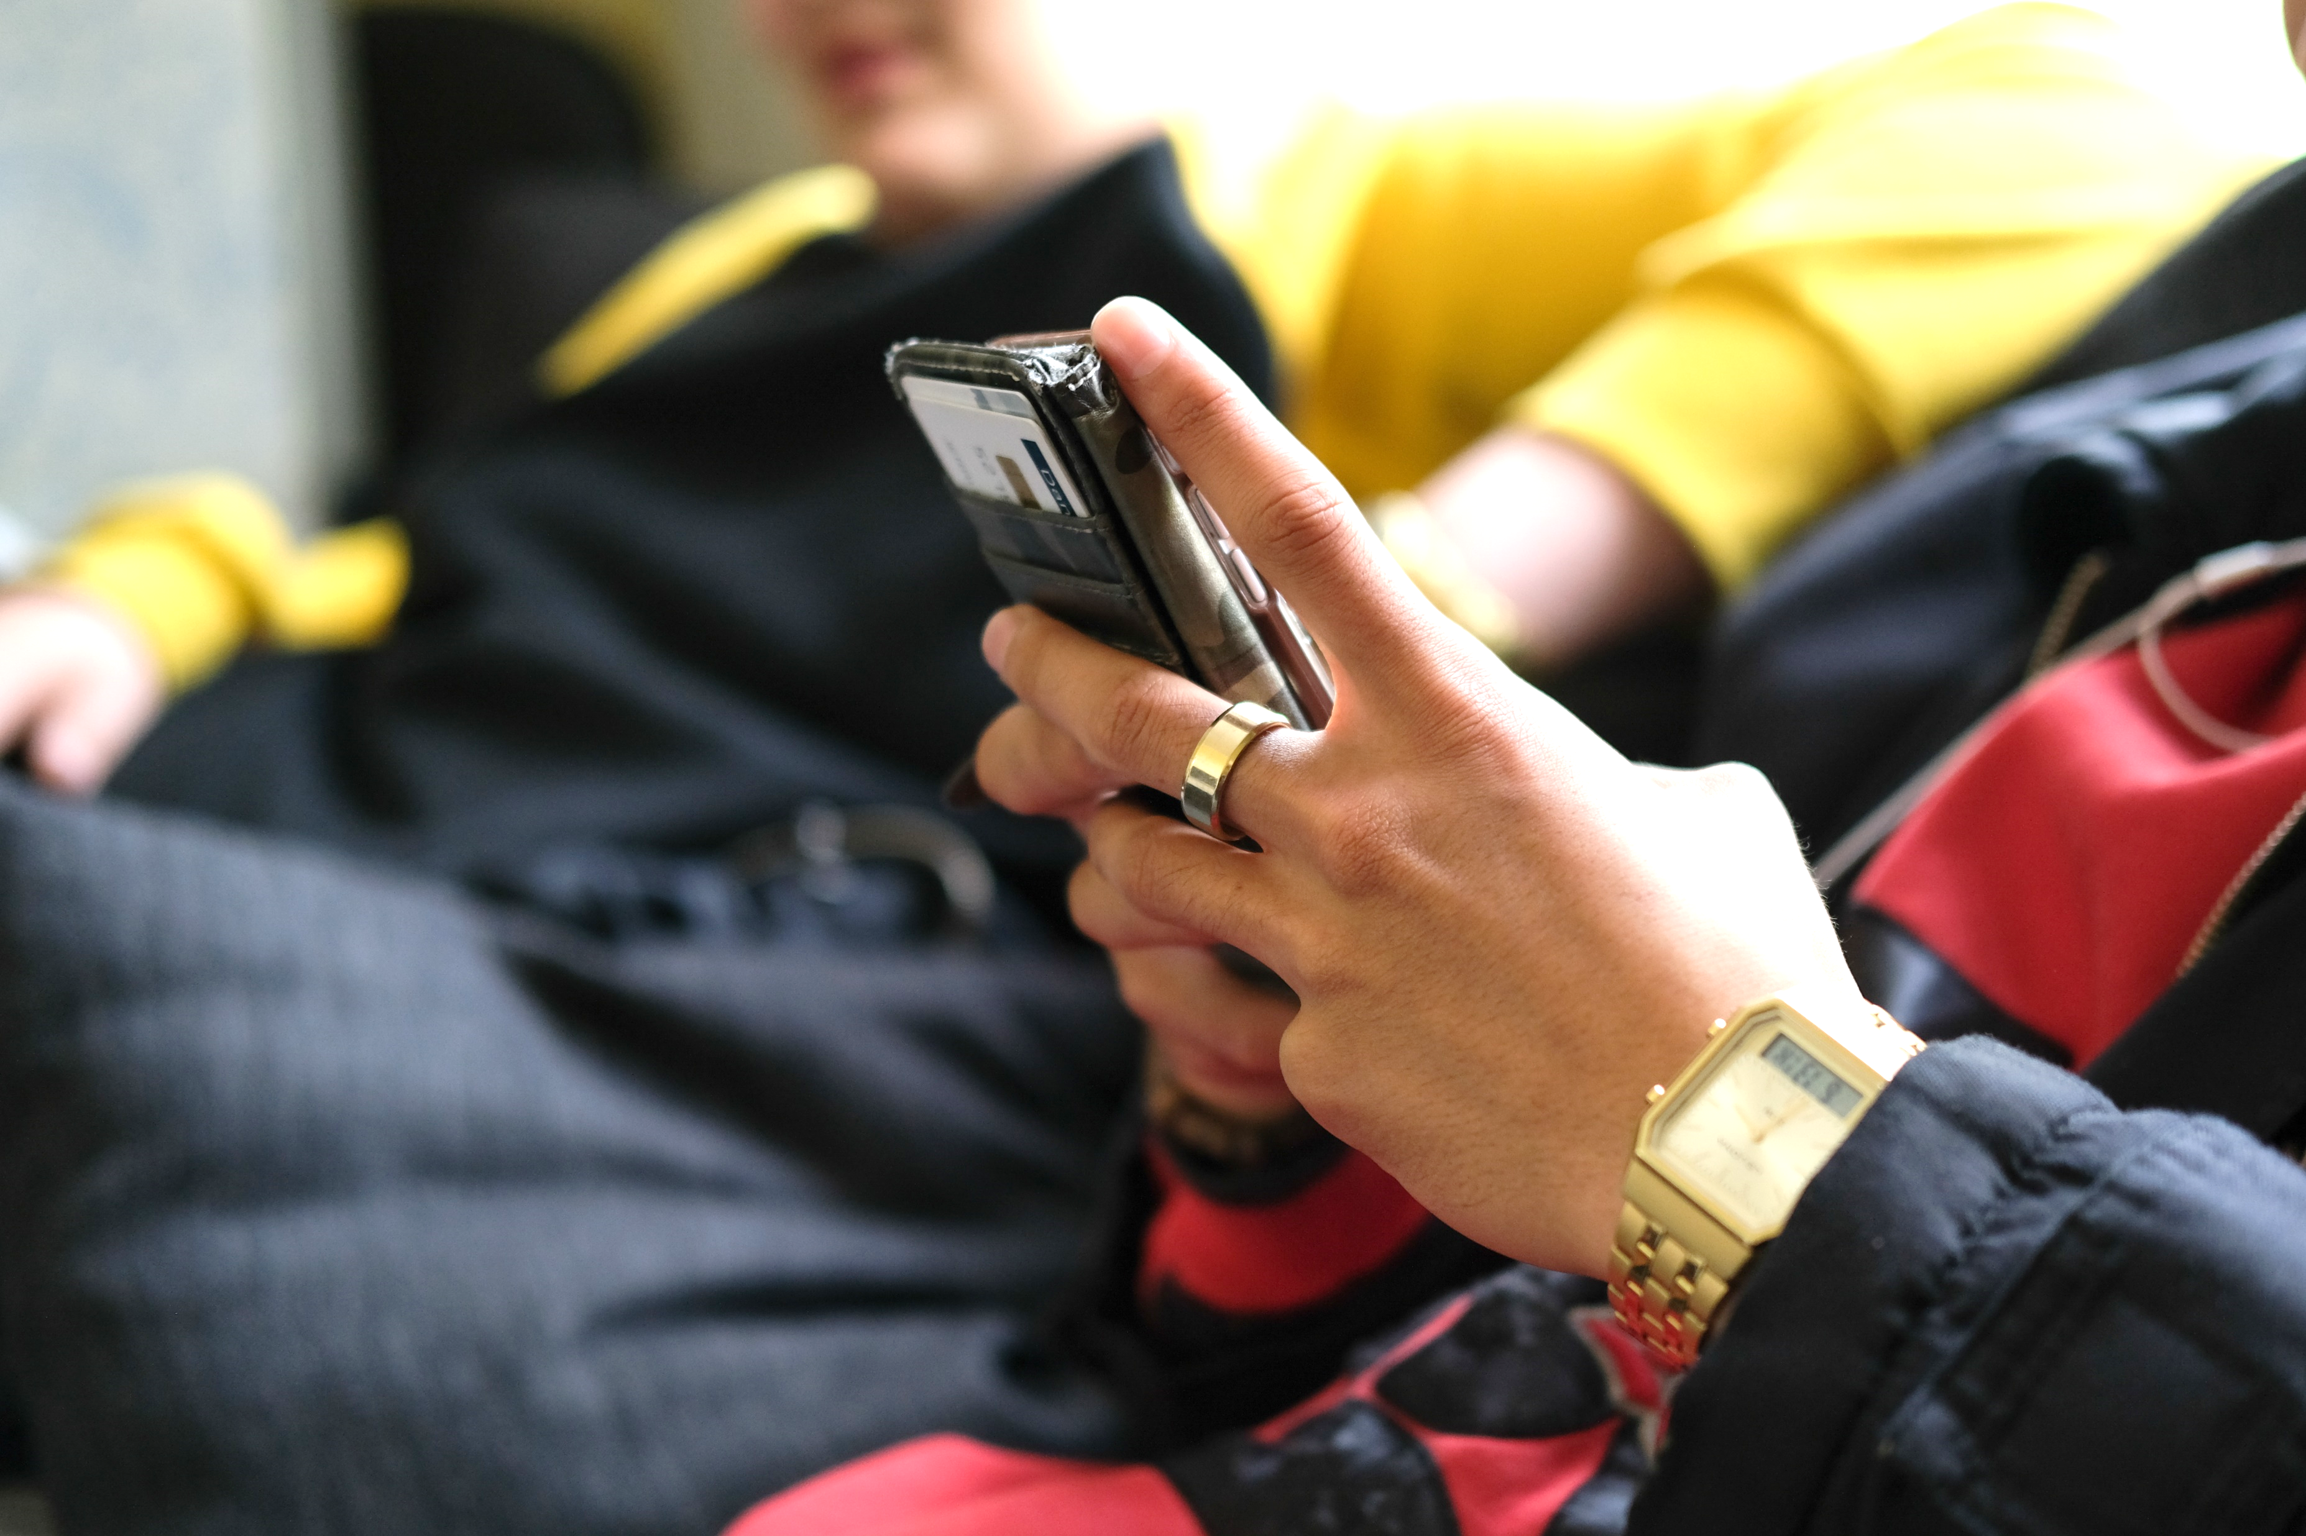
Somen haasteita lukuina
70 % lapsista viettää sosiaalisen median kanavilla yli 3h aikaa päivittäin*
38 % 8.–9.-luokkalaisista tytöistä on kokenut seksuaalista häirintää somessa***
34 % nuorista on kokenut nettikiusaamista**
74 % nuorista on nähnyt jotain muuta kiusattavan**
4.–5.-luokkalaisista tytöistä 43 % ja pojista 35 % on usein yrittänyt viettää vähemmän aikaa netissä, mutta ei ole onnistunut ***
8.–9.-luokkalaisista poista 12 % ja tytöistä 16 % ei ole usein syönyt tai nukkunut netin takia***
yli 60 % lapsista kertoo heihin olleen somen kautta yhteydessä henkilön, jonka he tietävät tai epäilevät olevan aikuinen tai heitä yli 5 vuotta vanhempi *
Vain puolet lapsista kertoo kokemastaan häirinnästä/seksuaaliväkivallasta jollekin, ja silloinkin uskottuna on toinen lapsi. Kysyttäessä “ Jos kerrot, niin kenelle?”, 93 % vastasi: ystävälle. *
* Grooming lasten silmin, Pelastakaa lapset ry, 2021
** Some ja nuoret, Ebrant, 2022
*** Kouluterveyskysely; 2023

Slide 4

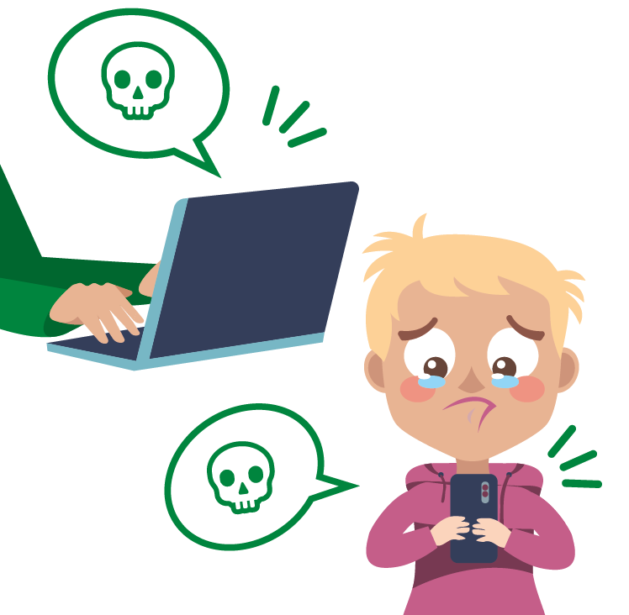
Netin ja somen uhkia
Haitalliset sisällöt
Koukuttavuus
Kiusaaminen ja häirintä
Kuvien ja videoiden jakaminen, valeprofiilit, disinformaatio, somehaasteet, huijaukset, vihapuhe…

Slide 5

Netin ja somen uhkia
Millaista sulla oli tänään koulussa?
Tarvitko apua läksyissä?
Sun kans on tosi kiva jutella!
Vaikutat tosi paljon vanhemmalta!.
Grooming – lapsen houkuttelu seksuaaliseen toimintaan
Sextortion – seksuaalisilla kuvilla kiristäminen
Livestreamaus – lapseen kohdistuvaa seksuaaliväkivaltaa reaaliajassa todistava kuvamateriaali
Mä haluaisin nähä susta lisää…
Älä sitten kerro tästä sun porukoille, ne ei ymmärtäis.
En sais sanoa näin, kun oot niin nuori…
Mitä sulla on päällä?
Voisit tulla
mun luo? Jos sanot
Että meet jollekin kaverille.
Sexting
Sokerideittailu
Tän on tärkee pysyy meidän välisenä.
Sitaattien lähde: Sua varten somessa
Notes:
Tiedoksi opettajalle:
SEXTING = seksuaalissävytteinen viestittely, esim. viestit, kuvat, videot
Nuorten välinen sexting on ok, jos nuoret ovat ikä- ja kehitystasoltaan lähellä toisiaan ja viestittelyyn on kaikkien osapuolten SUOSTUMUS ja siitä on sovittu yhteisesti.. Toisen kuvia ei koskaan saa postata someen tai jakaa eteenpäin. Tällöin syyllistyy myös rikokseen.
Nuoria kannattaa muistuttaa, että aina on olemassa riski, että esim. eron jälkeen toinen osapuoli voi käyttää materiaalia väärin ja toista loukkaavalla tavalla. Kannattaa aina harkita tarkkaan, millaisia viestejä lähettää toiselle.
Seksiviestittelyä ei ole pakko tehdä ollenkaan, eikä sitä tapahdu kaikissa seurustelusuhteissa. Seksiviestit eivät ole lupaus seksistä, eikä niillä saa painostaa minkäänlaisiin seksuaalisiin tekoihin.
Tärkeitä huomioitavia asioita:
kaikki osapuolet voivat vaikuttaa siihen, millaista materiaalia jaetaan
viestittelyn voi lopettaa heti, kun siltä tuntuu
viestittelyyn ei painosteta tai pakoteta uhkailemalla, esimerkiksi yhteydenpidon tai suhteen lopettamisella
viestittelyn ei pidä tuntua kenestäkään epämukavalta, nololta tai aiheuttaa morkkiksia
seksiviestit ja materiaali ei leviä, eikä niitä levitetä muille ihmisille.
(https://www.hyvakysymys.fi/video/mita-on-sexting/)
Lue lisää sextingistä: https://www.hyvakysymys.fi/video/mita-on-sexting/
SOKERIDEITTAILU, SUGARDATING
Tarkoittaa kahden aikuisen välistä ihmissuhdesopimusta tai järjestelyä, jossa tyypillisesti toinen osapuoli tukee taloudellisesti yleensä nuorempaa ja vähemmän varakasta osapuolta. Vastineeksi taloudellisesta tuesta tai esim. matkojen/lahjojen ostelusta sugardaddy/-mama saa sugarbabylta seuraa, viestittelyä, jonkinlaista vuorovaikutusta, joissakin tapauksissa myös seksuaalisia tekoja.
HUOM! Alaikäisen ja aikuisen välillä ei voi olla sokerideittailusuhdetta. Suomen lain mukaan on kiellettyä tarjota tai vastaanottaa vastiketta seksuaalisista teoista alle 18-vuotiaalle.
Aiheesta tarkemmin:
https://nuortenexit.fi/onko-aikuisen-ja-alle-18-vuotiaan-sokerideittailu-ok/
Katsaus sokerideittailuilmöön (Tyttöjen talo): https://issuu.com/oulunsetlementti/docs/ainahan_voi_alkaa_sugarbabyksi_mutta_kannattaako

Slide 6

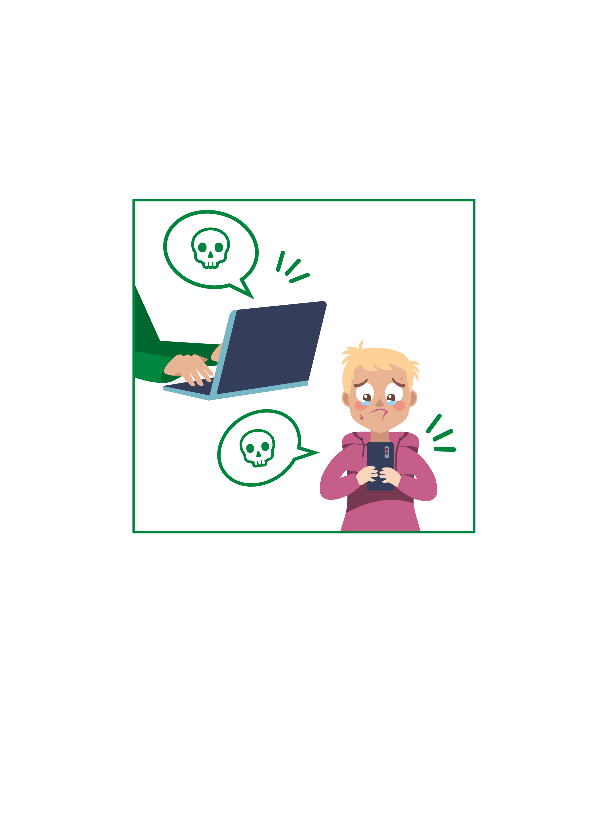
Grooming
Lapsen houkuttelu seksuaaliseen toimintaan
Ilmiö, jossa lasta tai nuorta pyritään houkuttelemaan kanssakäymiseen, jonka päämääränä on kohdistaa häneen seksuaaliväkivaltaa.
Tekijä saattaa pyrkiä luomaan lapseen luottamuksellisen suhteen ja esimerkiksi ujuttaa seksuaalissävytteistä sisältöä osaksi arkipäiväistä keskustelua tai vaatia lapselta alastonkuvia itselleen.
Yhteydenpito voi olla luonteeltaan myös suoraa ja nopeaa seksuaalista
kommentointia ja alastonkuvilla kiristämistä.
Tekijä on taitava, lapsi tai nuori ei usein tunnista tilannetta.
Tekijä voi yrittää saada lapsen tai nuoren säilyttämään tilanteen
salaisuutena kiristämällä tai uhkailemalla.
Usein vahva häpeän tunne vaikeuttaa asiasta kertomista aikuisille.

Slide 7

Sextortion
Seksuaalisilla kuvilla kiristäminen
Kiristämisen takana voi olla yksittäinen henkilö tai laajasti järjestäytynyt rikollisuus.
Yleensä lasta tai nuorta huijataan lähettämään itsestään paljastavia kuvia tai videoita.
Tämän jälkeen lasta tai nuorta kiristetään lähettämään itsestään lisää kuvia, videoita tai rahaa.
Lasta tai nuorta voidaan kiristää sillä, että kuvamateriaalia aiotaan julkaista netissä tai näyttää sitä vanhemmille tai koulukavereille.
Jos sinua kiristetään netissä, älä koskaan lähetä rahaa tai lisää kuvia. Lopeta keskustelu ja tallenna kaikki kiristäjän lähettämät viestit ja kuvat. Ota aikuisen kanssa yhteyttä poliisiin.
Notes:
Huom! Tarkempia turvaohjeita nettiin löytyy muilta tämä diasarjan dioilta.
Lisätietoa aiheesta: Sextortionin monet muodot: mitä vaarallisesta ilmiöstä on tärkeää tietää? | Someturva
Alastonkuvilla kiristäminen - Rikosuhripäivystys

Slide 8



Sosiaalinen media
Mitä sovelluksia käytät?
Tiedätkö sovellusten ikärajat?
Oletko kohdannut asiatonta käytöstä somessa?
Notes:
Alustat järjestyksessä, suluissa ikärajat
Ylärivi vasemmalta oikealle: X (ex Twitter) (13 v), snapchat (13 v), instagram (13 v), whatsapp (13 v), facebook (13 v), reddit (13 v)
Alarivi: Discord (13 v), steam (13 v), jodel (16 v), twitch (13 v), youtube (13 v), tiktok (13 v)
Lisätietoa somealustoista:
https://www.mll.fi/vanhemmille/tietoa-lapsiperheen-elamasta/lapset-ja-media/lapsi-sosiaalisessa-mediassa/sosiaalisen-median-palveluita-ja-sovelluksia/

Slide 9

Juttukuppila – keskustele ryhmässä tai parin kanssa
Haluat laittaa itsestäsi kuvan nettiin.
Millainen on mielestäsi sopiva kuva nettiin?
Millainen kuva mielestäsi ei ole sopiva nettiin? Millainen on mielestäsi liian paljastava kuva?
Mitä teet, jos näet netissä jotakin pelottavia tai hämmentäviä kuvia, pelejä tai videoita?
Miksi joku voi lähettää itsestään paljastavan kuvan?
Mitä teet, jos sinulta pyydetään paljastavia kuvia?
Mitä vaaroja voi liittyä paljastavien kuvien lähettämiseen ja nettiin laittamiseen?
Milloin omien ”hälytyskellojen” pitäisi soida netissä?
Mitä teet, jos sinua tai jotakuta muuta kiusataan netissä?

Slide 10
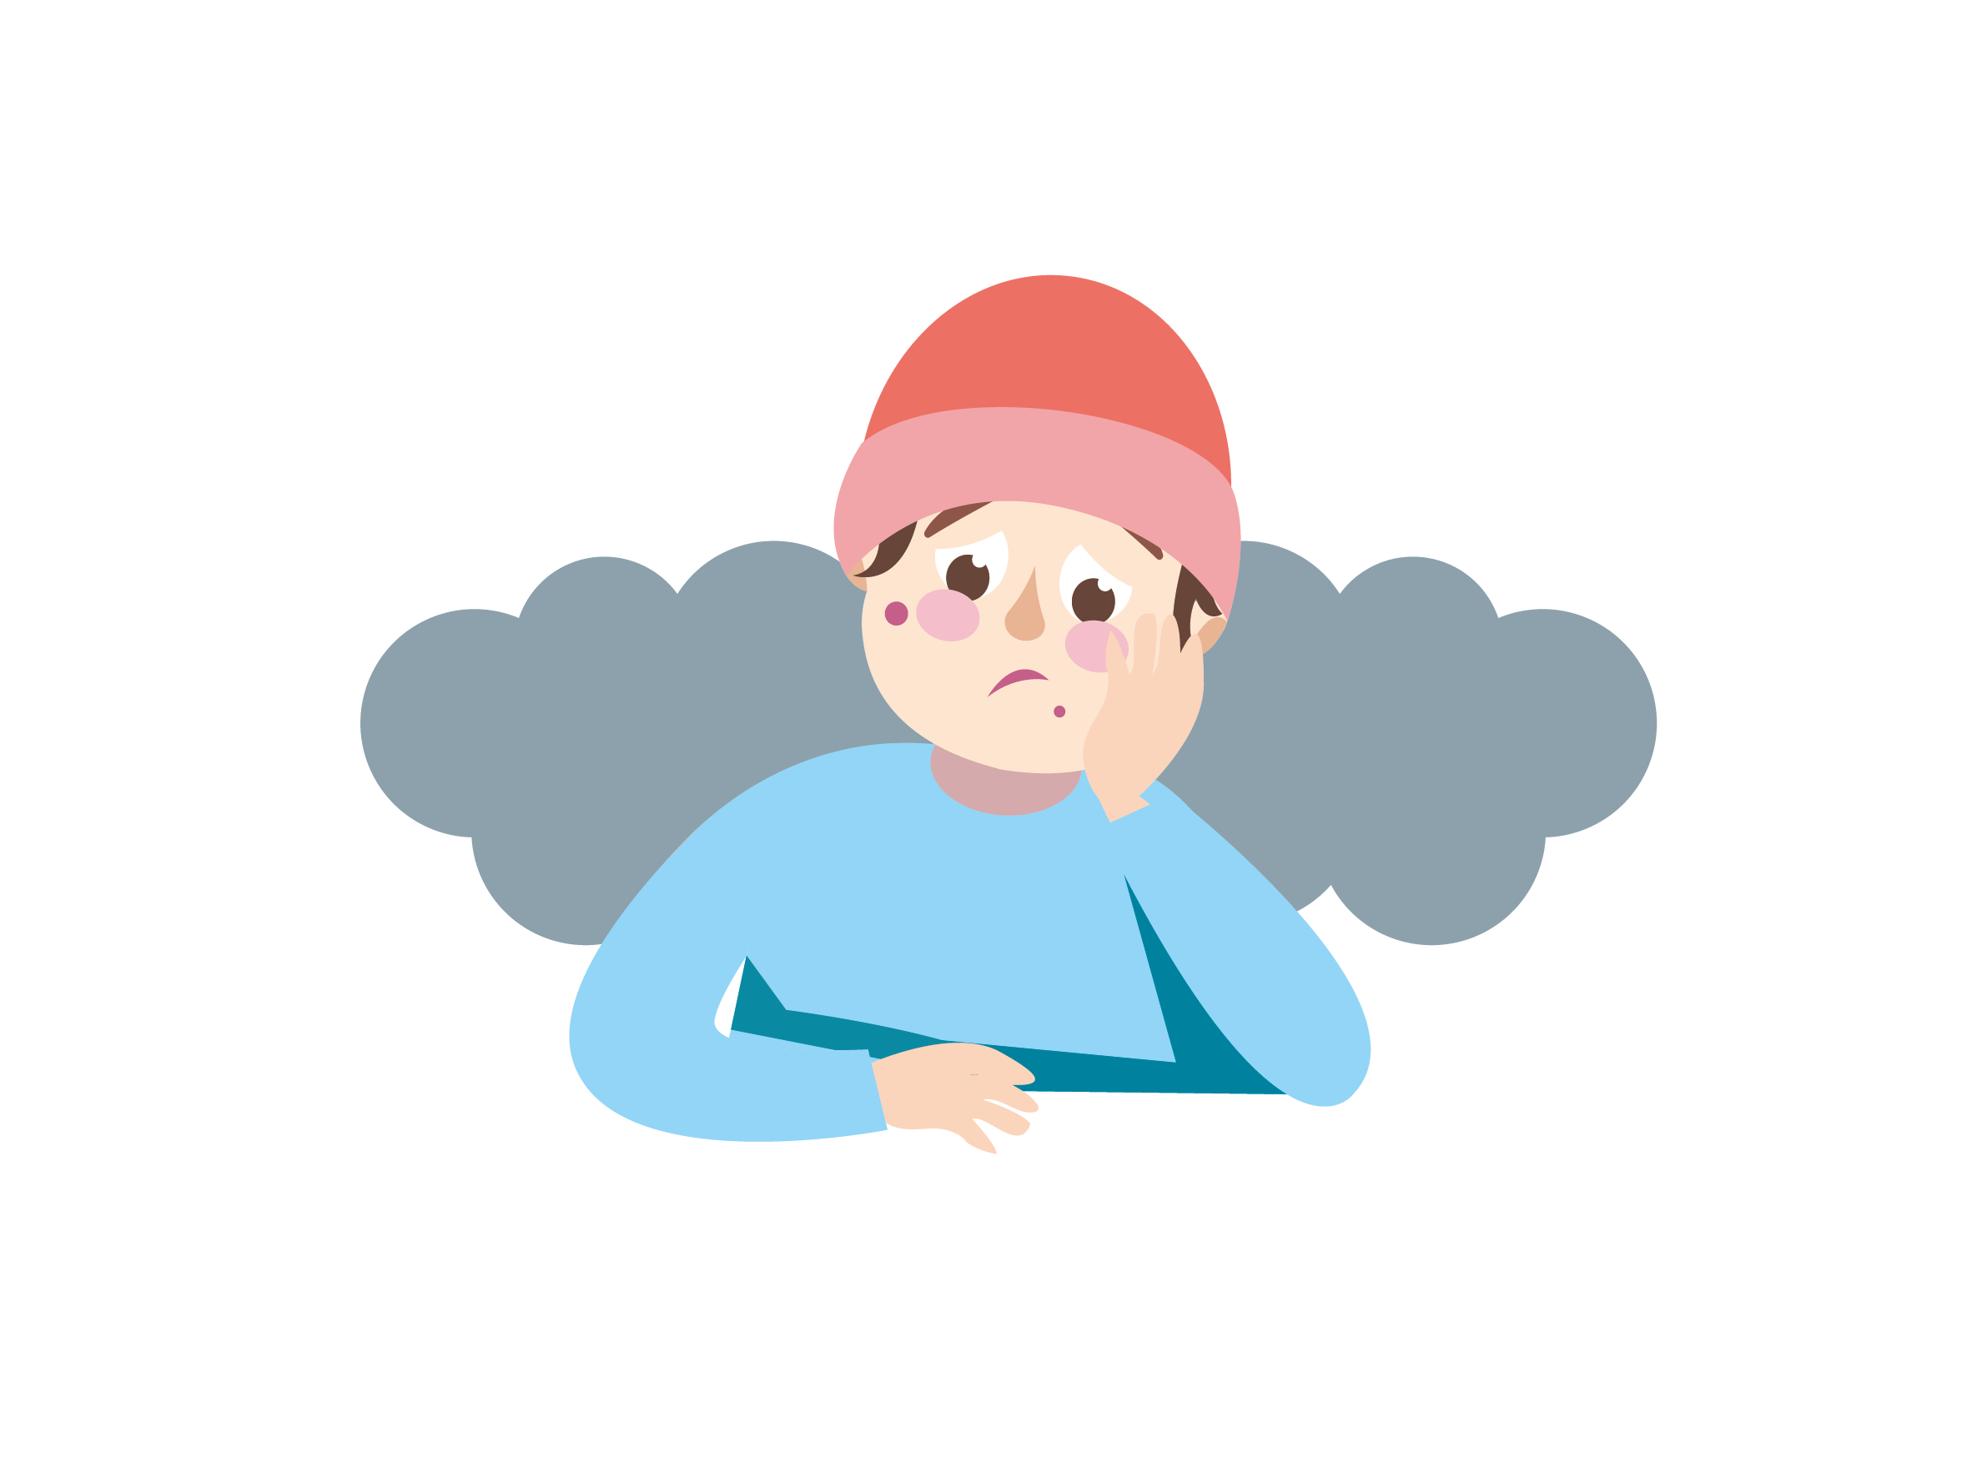
Miten nuoret toimivat,
jos he kohtaavat häirintää somessa?
Netissä tai puhelimen välityksellä tapahtuneista häirintä- ja kiusaamiskokemuksista yhdeksäsluokkalaiset
kertovat useimmiten kaverille (17 %)
kertovat perheenjäsenelle (14 %)
eivät kerro kellekään (10 %)
kertovat kodin ulkopuoliselle aikuiselle (4 %)
  (esim. opettaja, kouluterveydenhoitaja, kuraattori, sosiaalityöntekijä)
tytöt jakavat tilastollisesti merkitsevästi useammin kokemuksia kavereiden ja äidin kanssa kuin pojat.
enemmistö (45 %) kertoo, ettei netissä tapahtuvia häirintä ja kiusaamiskokemuksia ole.
Kerro AINA aikuiselle!
Notes:
Lasten ja nuorten väkivaltakokemukset 2022 – Määrät, piirteet ja niiden muutokset 1988-2022, kuvio 36 ja liitetaulukko 103.
https://julkaisut.valtioneuvosto.fi/bitstream/handle/10024/164616/STM_2023_5_J.pdf
ja taulukko 103 https://julkaisut.valtioneuvosto.fi/bitstream/handle/10024/164616/Liitetaulukot.pdf?sequence=2&isAllowed=y)

Slide 11

Nuoret ja nettikiusaaminen 2025 -kysely (MLL)
Nuoret kaipaavat konkreettisia tekoja kiusaamisen kitkemiseksi
80 % on nähnyt loukkaavaa nimittelyä tai vähättelyä verkossa, 20 % päivittäin
60 % on nähnyt loukkaavia kuvia, videoita tai huhuja
56 % on nähnyt ulkopuolelle jättämistä
44 % on havainnut uhkailua, painostamista tai kiristämistä
25 % on nähnyt väkivaltaisia kiusaamisvideoita, 18-vuotiaista jopa 40 %
13 % on kohdannut tekoälyllä tuotettua kiusaamissisältöä
28 % ei osannut sanoa, onko nähnyt tekoälyllä tuotettua sisältöä – tekoälyn tunnistaminen koetaan vaikeaksi
Notes:
Lähde: https://www.mll.fi/wp-content/uploads/2025/04/nettikiusaamiskysely_2025_A4.pdf

Slide 12
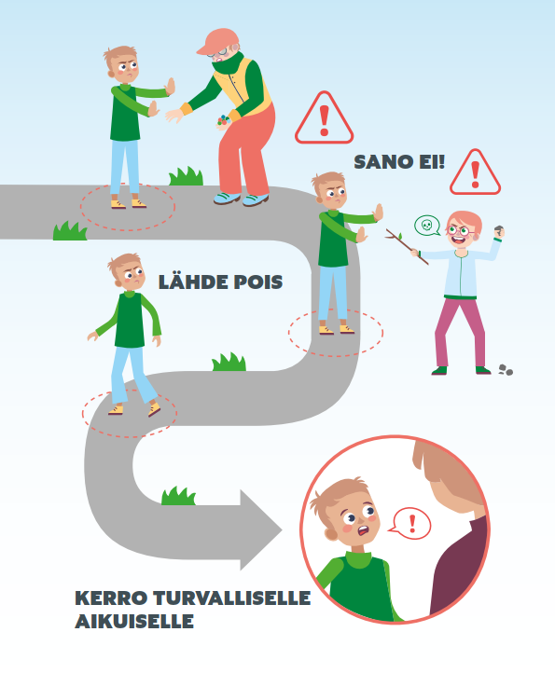
Turvaohjeita uhkaaviin tilanteisiin
Sano EI
  Kuuluva, jämäkkä ja vakuuttava EI
Poistu paikalta tai nettisivustolta
Aina saa poistua sanomatta sanaakaan
Et tarvitse kenenkään lupaa tai suostumista
epäilyttävästä tilanteesta poistumiseen
Kerro luotettavalle aikuiselle
Syy ei ole sinun
Älä jää tilanteen kanssa yksin
Kerro, vaikka tilanne olisi jo ohi
Aikuinen voi puuttua tilanteeseen ja tukea sinua
Tärkeintä on, että olet turvassa ja saat apua!

Slide 13
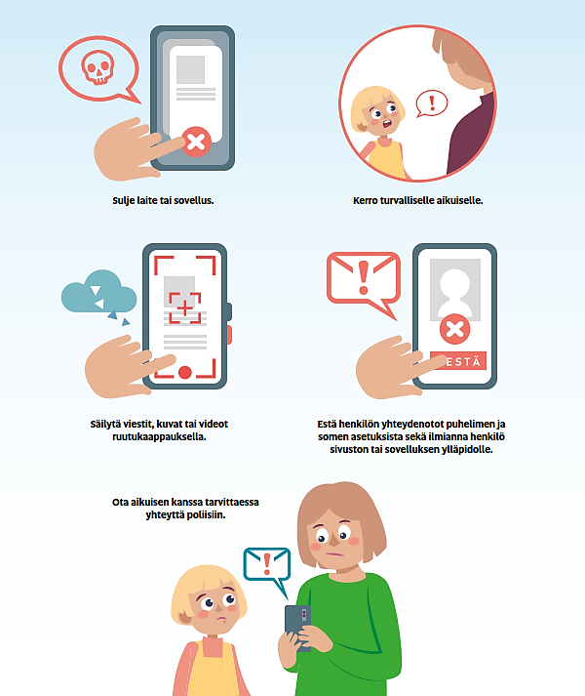
Turvaohjeita nettiin
Harkitse tarkkaan, kenelle jaat yhteystietosi
Mieti tarkkaan, millaisia kuvia itsestäsi jaat
Kysy aina lupa kuvien jakamiseen
Keskustele aina turvallisen aikuisen kanssa, jos haluat tavata jonkun nettituttavan netin ulkopuolella
Jos saat toisesta henkilöstä häntä loukkaavaa materiaalia
  kerro kohteena olevalle henkilölle
  poista materiaali
Jos koet tai näet netissä jotain epämiellyttävää, kerro siitä aikuiselle.

Slide 14
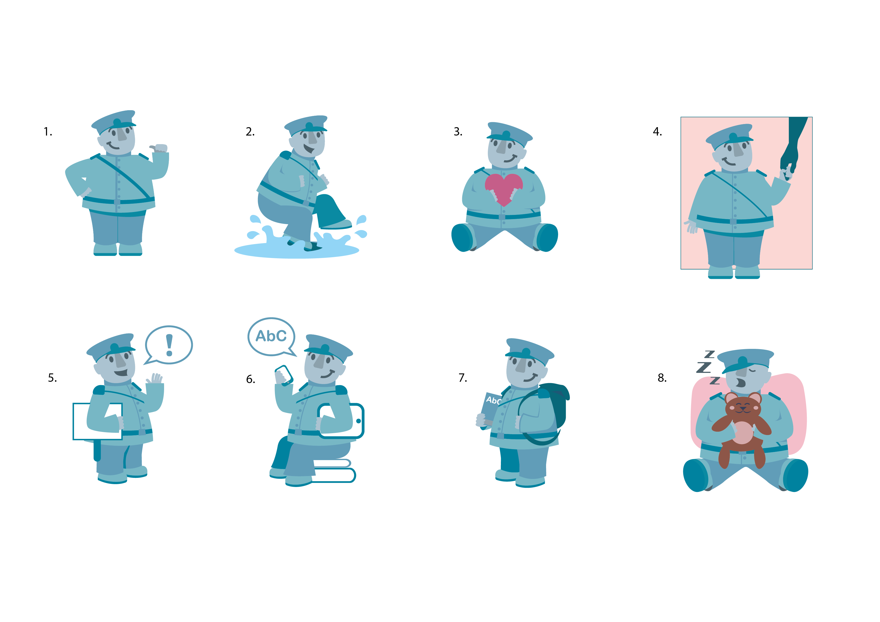
Rikosnimikkeitä
Kunnianloukkaus – Esimerkiksi pilkkaavan kuvan teko ja sen jakaminen tai valheellisten juorujen levittäminen
Laiton uhkaus – Esimerkiksi toisen uhkaaminen niin, että henkilöllä on perusteltu syy pelätä terveytensä puolesta, muun muassa pahoinpitelyllä uhkaaminen
Vainoaminen – Esimerkiksi häiritsevä, toistuva ja ei-toivottu seuraaminen ja yhteydenpitäminen
Identiteettivarkaus – Esimerkiksi feikkiprofiilin teko ja sen väärinkäyttö siten, että harhauttaa kolmatta osapuolta
Yksityiselämää loukkaava tiedon levittäminen – Esimerkiksi jonkin henkilökohtaisen ja arkaluonteisen yksityiselämän asian levittäminen
Lapsen houkutteleminen seksuaalisiin tarkoituksiin – Esimerkiksi lapseen kohdistuvan seksuaalisen hyväksikäytön valmistelu, jonka avulla pyritään voittamaan uhrin luottamus. Valmistelu voi olla esimerkiksi kehumista ja kuulumisten kysymistä
Lapsen seksuaalinen hyväksikäyttö – Esimerkiksi seksuaalissävytteisen materiaalin lähettäminen alaikäiselle
Petos – Esimerkiksi olemattoman tavaran myynti ja muut rahalliset huijaamiset
Notes:
https://www.riku.fi/rikoksen-uhrina/lapsi-ja-nuori-rikoksen-uhrina/nettirikokset/

Slide 15
Jos jotain ikävää sattuu, muista nämä tärkeät asiat!
Tapahtunut ei ole sinun syytäsi, vaikka se tuntuisi siltä.
Rikoksen tekijällä on aina vastuu teostaan.
Kokemus voi aiheuttaa erilaisia tunteita, esimerkiksi häpeää, pelkoa ja syyllisyyttä.
Kaikenlainen oireilu on normaalia.
Kenenkään ei tarvitse sietää minkäänlaista häirintää tai uhkailua.
Älä jää yksin asian kanssa.
Kerro jollekin luotettavalle aikuiselle tapahtuneesta.
Hae rohkeasti apua tilanteeseen.
Notes:
https://www.riku.fi/rikoksen-uhrina/lapsi-ja-nuori-rikoksen-uhrina/nettirikokset/

Slide 16


Keskustele: miten toimit näissä tilanteissa?
Jos olet jakanut seksuaalissävytteisiä kuvia tai videoita?
Jos joku jakaa tai on aikeissa jakaa sinusta seksuaalissävytteisiä kuvia tai videoita?
Notes:
Keskustelua

Slide 17

Jos joku jakaa tai uhkaa jakaa sinusta paljastavia kuvia tai videoita
ÄLÄ JAA enempää materiaalia, älä maksa mitään!
ETSI apua, et ole yksin.
TALLENNA todisteet, säilytä kuvat ja viestit, ota näyttökuva, älä poista mitään.
LOPETA keskustelu, ESTÄ kiristäjä ja ILMOITA hänet ylläpidolle.
TEE rikosilmoitus poliisille yhdessä aikuisen kanssa.

Slide 18


Mistä nuori saa apua ja tukea?
Turvalliset lähiaikuiset: vanhemmat, sukulaiset, opettaja…
Opiskeluhuolto: koulukuraattori, koulupsykologi, terveydenhoitaja
Nuorten Oulu -sivusto
MLL: n Lasten ja nuorten puhelin 116 111, Lasten ja nuorten chatti
Tyttöjen ja poikien talot
Sekasin-chat: sekasin247.fi
Mieli ry: mieli.fi; Oulun kriisikeskus
Rikosuhripäivystys p. 116 006, riku.fi/nuoret (chat)
Nettipoliisit: poliisi.fi/some
SOS-Lapsikylän Apuu-chat: apuu.fi, TikTok: @apuu_chat
Sua varten somessa -tiimi:
IG & TikTok: @suavarten_official // SC: @suavarten_tiimi
Notes:
Oulun kaupungilla on tarjolla monenlaisia palveluita nuorille ja nuorille aikuisille kesän aikana. Myös valtakunnalliset palvelut auttavat erilaisissa tilanteissa. Olemme koonneet auttavia tuki- ja neuvontapalveluita tälle sivulle. Apua on lähellä – kysy rohkeasti!
Kiireettömän tiedon ilmoittaminen epäilyttävistä aineistoista tai ilmiöistä: poliisi.fi/nettivinkki
Voit myös lähestyä sosiaalisessa mediassa toimivia poliiseja: poliisi.fi/some
Kiireellistä apua:
Hätänumero 112
Mikäli epäilet itseesi tai lähiomaiseesi kohdistuvaa rikosta:
Aina kiireellisissä tapauksissa suoraan lähin poliisiasema
Ilmoita internetissä olevasta, lapseen kohdistuvaan seksuaaliseen houkutteluun ja seksuaaliväkivaltaan liittyvästä laittomasta toiminnasta (esim. seksuaaliset kuvat ja videot, joissa esiintyy alaikäisiä lapsia ja nuoria):
pelastakaalapset.fi/nettivihje
Opiskeluhuollon kuraattorit, psykologit ja terveydenhoitajat ovat monella koululla tavoitettavissa myös kesällä. Heihin voit ottaa yhteyttä niin pienten kuin suurempienkin huolten kanssa. Yhteystiedot löydät oman koulun nettisivuilta.
Oulun nuorisopalveluista löydät tietoa, tukea ja yhteystietoja täältä Nuorten Oulu- verkkopalvelusta. Käytössäsi verkkopalvelussa ovat Pulmakulma- kysymyspalsta sekä chat. Byströmin Ohjaamo palvelee sinua läpi kesän arkisin klo 9-16. Kesällä avoinna olevien nuorisotilojen yhteystiedot ja aukioloajat löydät myös NuortenOulusta. Nuorten Oulun palveluista voit saada apua myös netissä tapahtuviin ikäviin tilanteisiin.
Somen pulmatilanteissa auttaa Sua varten somessa -palvelu. Sua varten somessa on matalan kynnyksen palvelu, jonne voit ottaa yhteyttä, jos olet kokenut netissä kiusaamista, seksuaalista häirintää tai ahdistelua. Palvelu on tarkoitettu 8–21-vuotiaille lapsille ja nuorille. Tiimi päivystää joka arkipäivä somessa (paitsi ajalla 25.7.–7.8. palvelu on suljettu).
Netin haasteissa voit kysyä neuvoa myös somessa toimivilta poliiseilta.
Tyttöjen Talon kesätoiminnoissa pääset viettämään aikaa turvallisessa ja hyväksyvässä ilmapiirissä yhteisen tekemisen äärellä. Toiminta on suunnattu 10–29-vuotiaille tytöille ja nuorille naisille sukupuolen moninaisuus huomioiden. Kesällä Tyttöjen Talo on auki kesä- ja elokuussa. Tyttöjen Talolta saat apua ja tukea erilaisiin elämäntilanteisiin, sinun ei tarvitse jäädä yksin. Ohjaajien yhteystiedot löydät täältä.
Poikien Talo on turvallinen kohtaamispaikka, jonne jokainen 12–29-vuotias poika ja mies on lämpimästi tervetullut. Poikien Talon kesätoiminnot ovat startanneet ja jatkuvat aina 14.7 asti. Syksyn toiminta starttaa elokuun toisella viikolla. Kesäajan toiminnoissa pääset osallistumaan rentoon yhteiseen tekemiseen ja olemiseen. Talon toimintaan pääset mukaan sopimalla henkilökohtaisen tutustumisajan Joonas- tai Olli-Pekka-ohjaajan kanssa.
MLL:n Nuortennetti auttaa lapsia ja nuoria puhelinnumerossa 116 111. Numeroon soittaminen on ilmaista. Lasten ja nuorten chatissa voit jutella luottamuksellisesti ja nimettömästi vapaaehtoisen päivystäjän kanssa, ihan mistä tahansa aiheesta. Voit myös varata itsellesi chat-ajan. Sekä puhelinpalvelu että chat ovat auki myös kesälomalla joka päivä klo 17–20. (Kesäkuussa 23.6. saakka puhelimeen voi soittaa ma-pe jo klo 14 alkaen.)
Netari.fi-sivustolta löydät chat-kalenterin, josta näet, mitkä nuorille suunnatut verkkopalvelut ovat auki juuri nyt ja tulevina päivinä. Kalenteriin on koottu auttavat chatit, teemachatit ja -keskustelut sekä reaaliaikaiset tieto- ja neuvontapalvelut.
Rikosuhripäivystys auttaa rikoksen uhriksi joutuneita ja heidän läheisiään. Voit soittaa numeroon 116 006 ma-pe klo 9–15 tai keskustella RIKUchatissa arkisin klo 9–15 ja lisäksi maanantai-iltaisin klo 17–19.

Slide 19

Mihin voi ilmoittaa?
Kiireettömän tiedon ilmoittaminen epäilyttävistä aineistoista tai ilmiöistä: poliisi.fi/nettivinkki
Voit myös lähestyä sosiaalisessa mediassa toimivia poliiseja: poliisi.fi/some
Kiireellistä apua: Hätänumero 112
Mikäli epäilet itseesi tai lähiomaiseesi kohdistuneen rikoksen,
ota yhteyttä suoraan lähimpään poliisiasemaan.
Ilmoita internetissä olevasta, lapseen kohdistuvaan seksuaaliseen houkutteluun ja seksuaaliväkivaltaan liittyvästä laittomasta toiminnasta (esim. seksuaaliset kuvat ja videot, joissa esiintyy alaikäisiä lapsia ja nuoria):
pelastakaalapset.fi/nettivihje

Slide 20

Jos sinua tai jotain toista häiritään, kiusataan, houkutellaan tai ahdistellaan, muista nämä:
  KERRO turvalliselle aikuiselle
  SÄILYTÄ keskustelut ja kuvat/videot kuvakaappauksella
  ESTÄ tekijän yhteydenotot puhelimen asetuksissa/somessa
  ILMOITA sivuston tai sovelluksen ylläpidolle
  OTA aikuisen kanssa yhteys poliisiin, mikäli epäilette rikosta
  PYYDÄ TUKEA esim. oppilashuolto, Rikosuhripäivystys p. 166006, riku.fi/nuoret (chat), Lasten ja nuorten puhelin 116 111

Slide 21

Turvapaikkaharjoitus
Notes:
Lue oppilaille rauhallisella äänellä ja riittävän hitaasti:
”Istu mukavasti ja sulje silmäsi, jos haluat. Hengitä rauhallisesti. Kuvittele itsesi sellaiseen paikkaan, jossa sinun on turvallista ja hyvä olla. Siinä paikassa tunnet olosi oikein rauhalliseksi ja hyväksi. Tällainen turvallinen paikka voi olla kotona tai jossain muualla. Se voi olla sisällä tai ulkona luonnossa. Se voi olla oikeasti jossakin olemassa, ehkä olet käynyt siellä. Se paikka voi olla myös kuviteltu, vaikka jostain tarinasta. Viivy turvallisessa paikassasi hetki. Katsele ympärillesi. Miltä siellä näyttää? Kuuluuko joitakin rauhoittavia ääniä? Onkohan siellä joku turvallisuutta lisäävä ihminen, lemmikkieläin tai jokin esine? Tunnet olosi oikein hyväksi ja turvalliseksi. Tähän paikkaan voit mielessäsi aina mennä, kun haluat rauhoittaa itseäsi. Hengitä muutaman kerran syvään ja rauhallisesti, ja samalla tunnet hyvää oloa ja turvaa. Tämä on sinun
paikkasi, johon voit palata mielessäsi, kun haluat. Vähitellen voit
tulla turvapaikastasi tähän hetkeen ja paikkaan. Silmäsi aukeavat,
ja hyvä olo ja turvan tunne jatkuu. Hyvä. Kiitos!”
Miltä kehossasi tuntuu, kun olosi on turvallinen?
Mitkä asiat lisäävät turvan tunnetta?

Slide 22

Turvapaikkaharjoitus
Lue oppilaille rauhallisella äänellä ja riittävän hitaasti:
”Istu mukavasti ja sulje silmäsi, jos haluat. Hengitä rauhallisesti. Kuvittele itsesi sellaiseen paikkaan, jossa sinun on turvallista ja hyvä olla. Siinä paikassa tunnet olosi oikein rauhalliseksi ja hyväksi. Tällainen turvallinen paikka voi olla kotona tai jossain muualla. Se voi olla sisällä tai ulkona luonnossa. Se voi olla oikeasti jossakin olemassa, ehkä olet käynyt siellä. Se paikka voi olla myös kuviteltu, vaikka jostain tarinasta. Viivy turvallisessa paikassasi hetki. Katsele ympärillesi. Miltä siellä näyttää? Kuuluuko joitakin rauhoittavia ääniä? Onkohan siellä joku turvallisuutta lisäävä ihminen, lemmikkieläin tai jokin esine? Tunnet olosi oikein hyväksi ja turvalliseksi. Tähän paikkaan voit mielessäsi aina mennä, kun haluat rauhoittaa itseäsi. Hengitä muutaman kerran syvään ja rauhallisesti, ja samalla tunnet hyvää oloa ja turvaa. Tämä on sinun
paikkasi, johon voit palata mielessäsi, kun haluat. Vähitellen voit
tulla turvapaikastasi tähän hetkeen ja paikkaan. Silmäsi aukeavat,
ja hyvä olo ja turvan tunne jatkuu. Hyvä. Kiitos!”
Miltä kehossasi tuntuu, kun olosi on turvallinen?
Mitkä asiat lisäävät turvan tunnetta?

Slide 23

Videoita aiheeseen liittyen
Voit hyödyntää aiheen käsittelyssä myös seuraavia videoita. Muista katsoa videot etukäteen itse. Varaa riittävästi aikaa videoiden jälkeiseen keskusteluun.
Turvallisesti netissä (Tasaseks, kesto 2:59)
https://www.youtube.com/watch?v=qMHwPgHO0SQ
Grooming-video (Pelastakaa Lapset ry, kesto 2:18)
https://www.youtube.com/watch?v=guh6rOKZOvo&t=5s
Seksuaalinen häirintä (Tasaseks, kesto 1:58)
https://youtu.be/z3sMj7SKNr8
Sextortion – kiristys alastonkuvilla #SayNO (KRP, kesto 10:35)
https://www.youtube.com/watch?v=yOyLMzk-OYE&t=18s

Slide 24
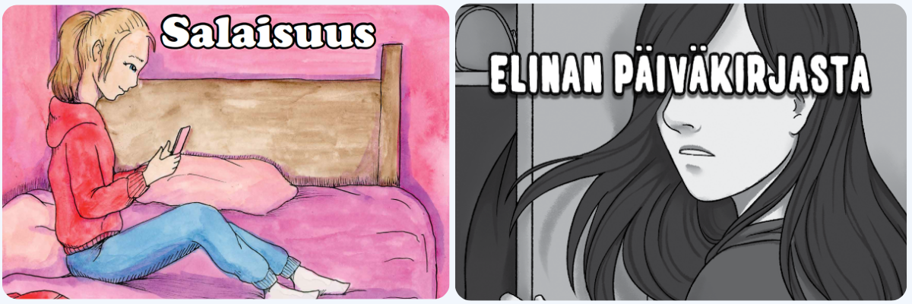
Lisämateriaalia netissä
Tunne- ja turvataitokasvatuksen sivut
https://www.ouka.fi/tunne-ja-turvataitokasvatus/ammattilaisille?accordion=accordion-30176
Elinan päiväkirjasta: sarjakuva ja pedagoginen ohje
  → Seksuaalinen ahdistelu
Salaisuus: sarjakuva, pedagoginen ohje, kysely ja kirje vanhemmille
  → Digiturvataidot, grooming

Slide 25
Lähteet
Biljuschkin, K. (2019) Lapsiin kohdistuva seksuaaliväkivalta ja digitaalinen media 26.9.2019. Oulu: AVI Pohjois-Suomi.
Granskog, P., Haanpää S. ym. (2018) Opas seksuaalisen häirinnän ennaltaehkäisemiseksi ja siihen puuttumiseksi kouluissa ja oppilaitoksissa. Opetushallitus. Oppaat ja käsikirjat 2018:a. https://www.oph.fi/sites/default/files/documents/190023_opas_seksuaalisen_hairinnan_ennaltaehkaisemisekuuttumiseksi_ko.pdf
Kansallinen audiovisuaalinen instituutti. (2020) Yhdessä turvallisesti netissä. https://www.mediataitokoulu.fi/netissa.pdf Viitattu 25.9.2020
Laitinen, H-L. (2019) Lapsiin kohdistuva seksuaaliväkivalta ja digitaalinen media. 26.9.2019. Oulu: AVI Pohjois-Suomi.
Lajunen, K.,Andell, M. & Ylenius-Lehtonen, M. (2019).Tunne-ja turvataitoja lapsille.Tunne-ja turvataitokasvatuksen oppimateriaali. Terveyden jahyvinvoinnin laitos. Helsinki: Punamusta Oy.
Lastensuojelulaki 417/2007. www.finlex.fi/fi/laki/ajantasa
Opetushallitus. Opetustoimen ja varhaiskasvatuksen turvallisuus. https://www.oph.fi/fi/koulutus-ja-tutkinnot/opetustoimen-ja-varhaiskasvatuksen-turvallisuus
Pelastakaa Lapset ry. (2019) https://www.pelastakaalapset.fi/nettivihje-ja-seksuaalivakivallan-ennaltaehkaisy/
Poijula, S. (2019). Miten autat lasta/nuorta kriisissä? 30.1.2019 Oulu.
Rikoslaki 39/1889. https://www.finlex.fi/fi/laki/ajantasa/1889/18890039001
Tenhunen, T. (2019) Lapsiin kohdistuva seksuaaliväkivalta ja digitaalinen media 26.9.2019. Oulu: AVI Pohjois-Suomi.
THL. Lastensuojelun käsikirja. Seksuaali- ja pahoinpitelyrikosepäilyjen ilmoitusvelvollisuus https://thl.fi/fi/web/lastensuojelun-kasikirja/tyoprosessi/erityiskysymykset/pahoinpitely-ja-seksuaalinen-hyväksikaytto/lapsiin-kohdistuneden-seksuaalirikosepailyjen-ilmoitusvelvollisuus
Ulkuniemi, K. Poliisihallitus. (2020). Somehäirinnän ohjeet. Yksityinen sähköpostiviesti 7.2.2020.
Notes:
https://www.riku.fi/rikoksen-uhrina/lapsi-ja-nuori-rikoksen-uhrina/nettirikokset/
Lasten ja nuorten väkivaltakokemukset 2022 – Määrät, piirteet ja niiden muutokset 1988-2022 Kuvio 36 ja liitetaulukko 103. https://julkaisut.valtioneuvosto.fi/bitstream/handle/10024/164616/STM_2023_5_J.pdf ja taulukko 103 https://julkaisut.valtioneuvosto.fi/bitstream/handle/10024/164616/Liitetaulukot.pdf?sequence=2&isAllowed=y

